Slide 1
Base de Datos
Proyecto papeleria
Programadores:
Jiménez García María Fernanda
García Cruz Diana Aide
Silva Barrera Brandon
Félix Flores Paul Jaime

Slide 2
Objetivo
Objetivo del proyecto:
“El alumno analizará una serie de requerimientos y propondrá una solución que atienda a los mismos, aplicando los conceptos vistos en el curso”.
Objetivo Base de Datos de una Papelería.
Para el caso de una empresa de ventas de productos de papelería, se desarrolla un sistema de tienda para la gestión de ventas que permita a los clientes registrarse, seleccionar los productos, comprarlos y pagarlos.

Slide 3
Beneficios
Manejar un registro de clientes.
Manejar un registro de ventas.
Registro y manipulación de inventario.
Permitir emitir reportes de ventas, clientes y productos actualizados que ayudan a la empresa a tomar mejores decisiones a corto y a largo plazo.

Slide 4
Modelo Entidad Relación.
Los elementos del modelo entidad – relación a identificar son: entidades, atributos, identificadores y relaciones.
Entidad: Objeto exclusivo único en el mundo real que se está controlando.Se se quiere dar seguimiento.
PROVEEDOR
PRODUCTO
CATEGORÍA
INVENTARIO
VENTA CLIENTE

Slide 5
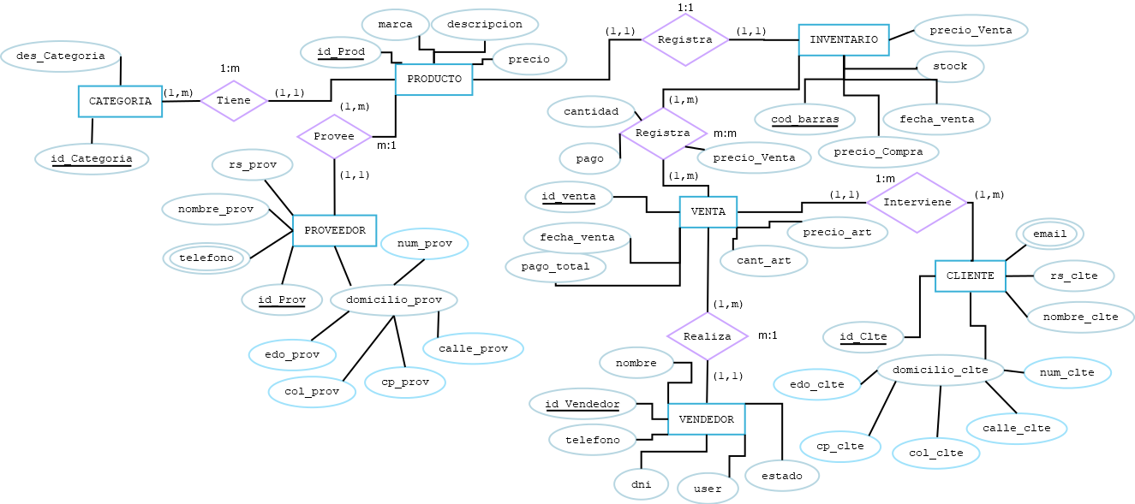
Modelo Entidad-Relación

Slide 6
Modelo relacional
En el modelo relacional se utiliza un grupo de tablas para representar los datos y las relaciones entre ellos. Cada tabla está compuesta por varias columnas, y cada columna tiene un nombre único.
A partir del análisis del problema, y del diseño planteado mediante el modelo entidad relación obtenemos:

Slide 7
MAPEO DE ENTIDADES
PROVEEDOR {id_Prov (Pk), rs_Prov, nom_Prov, apPat_Prov,apMat_Prov, cp_Pov, col_Prov, calle_Prov num_Prov}
TELEFONO_PROVEEDOR {id_Prov(PK, FK), telefono(PK) }
CLIENTE{ id_Cliente, rs_Cliente, nom_Cliente, edo_Cliente, cp_Cliente, col_Cliente, calle_Cliente, num_Cliente}
EMAIL_CLIENTE {id_Cliente(FK,PK), email}
CATEGORIA {id_Categoria (PK), nom_Categoria}
PRODUCTO {id_Prod (PK), id_Prov(FK), id_Categoria (FK), marca, descripcion, precio}
INVENTARIO { cod_Barras (PK), id_Prod (FK), precio_Compra, precio_Venta fecha_Llegada, stock}
VENTA {id_Venta(PK), id_Cliente (FK), fecha_Venta, pago_total, cant_art, precio_art}
REGISTRAR {[cod_Barras (FK), id_Venta (FK)] PK, precio_Venta, cantidad, pago, total}

Slide 8
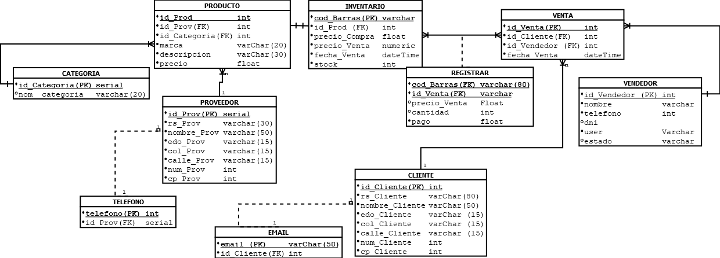
MODELO FINAL

Slide 9
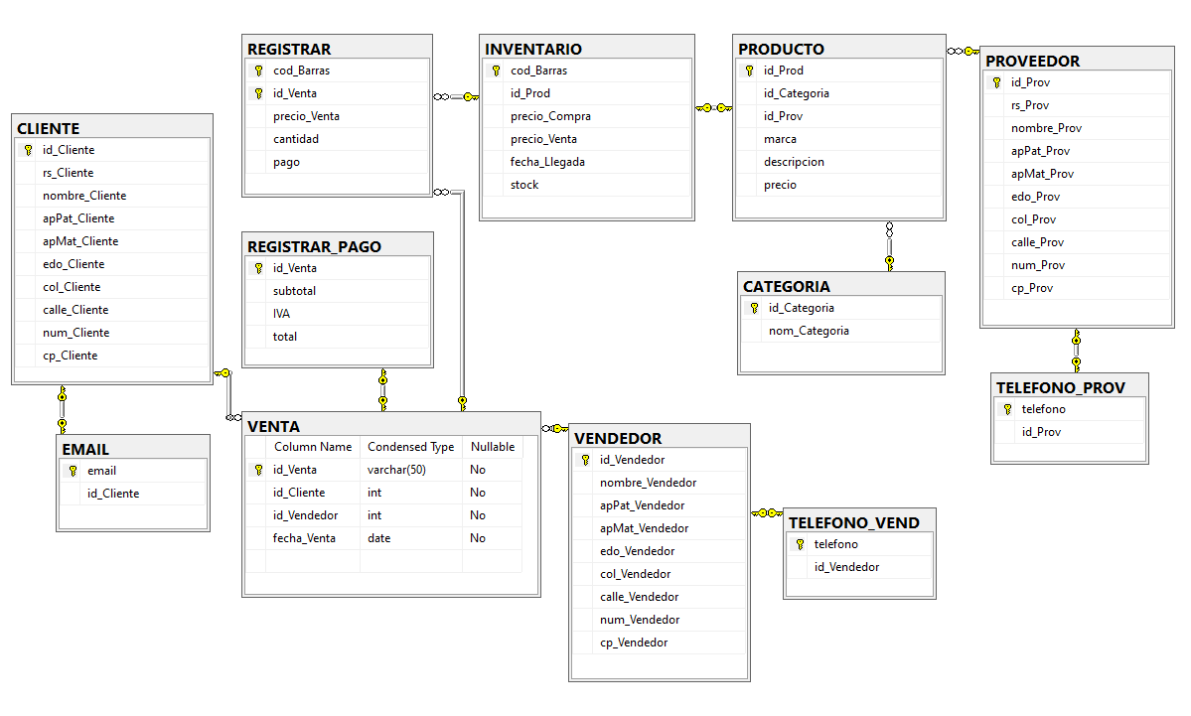
BASE DE DATOS

Slide 10
PROGRAMACIÓN DE FUNCIONES EN POSTGRES.

Slide 11
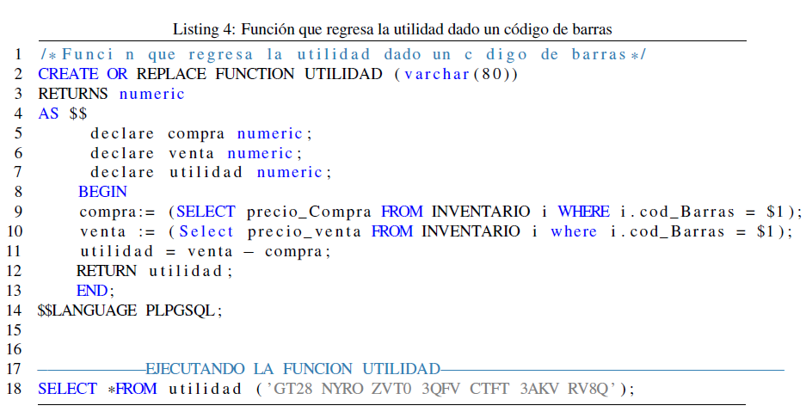

FUNCIÓN UTILIDAD

Slide 12
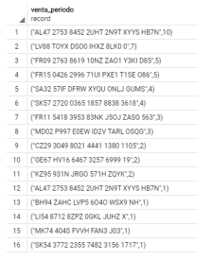
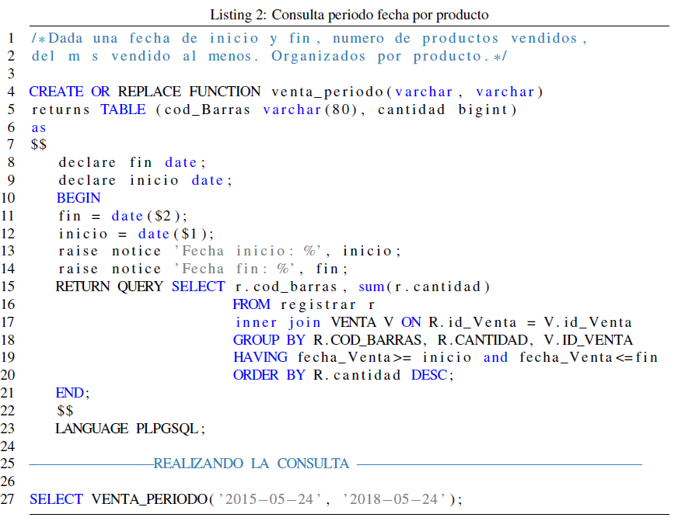
FUNCIÓN VENTA DURANTE UN PERIODO

Slide 13
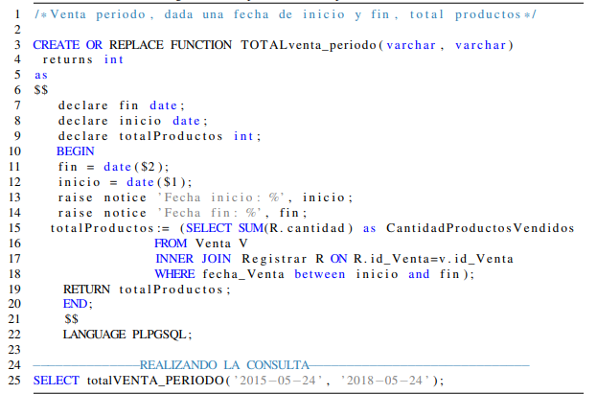
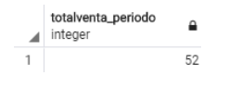
FUNCIÓN TOTAL DE VENTA DURANTE UN PERIODO

Slide 14
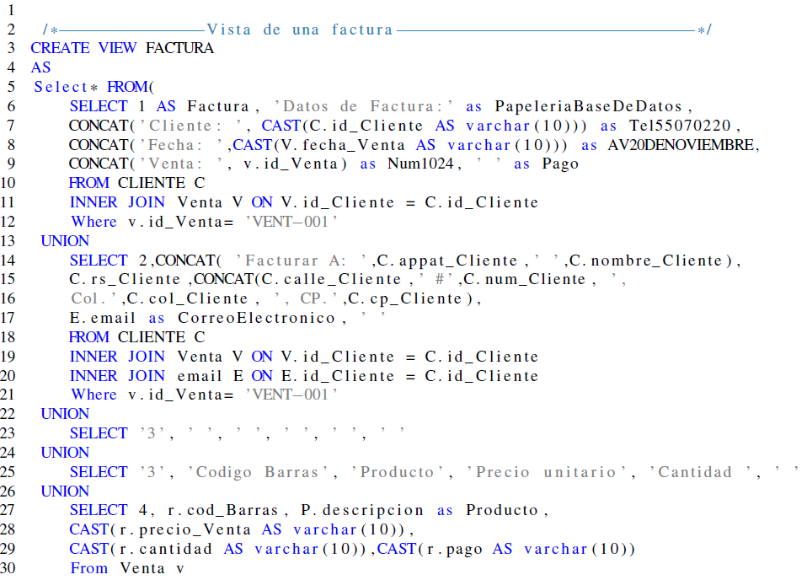

Slide 15
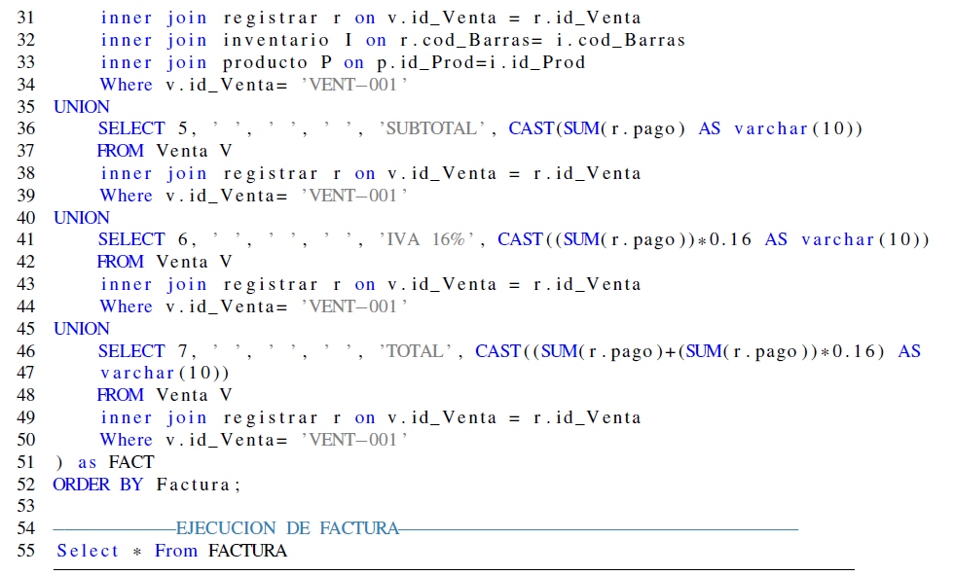
CREACIÓN DE

Slide 16
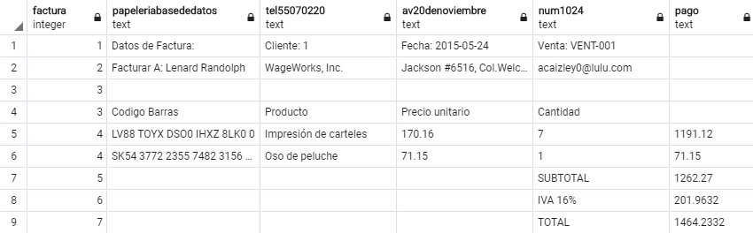
FACTURA

Slide 17
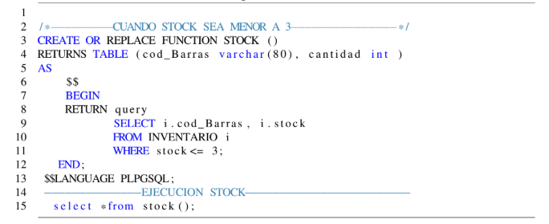
FUNCIÓN STOCK

Slide 18
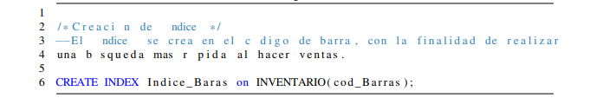
CREACIÓN DE UN ÍNDICE

Slide 19

INTERFAZ DE USUARIO
Se decidió utilizar java y sus bibliotecas gráficas awt y swing

Slide 20
Modificaciones a partir de la interfaz diseñada.
Se agrega una entidad a la base de datos llamada VENDEDOR para tener seguridad en el manejo de los datos. Al iniciar la interfaz se solicita un usuario y su contraseña.

Slide 21
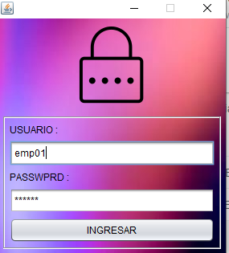
Iniciamos sesión con el usuario hecho en phpMyadmin.

Slide 22
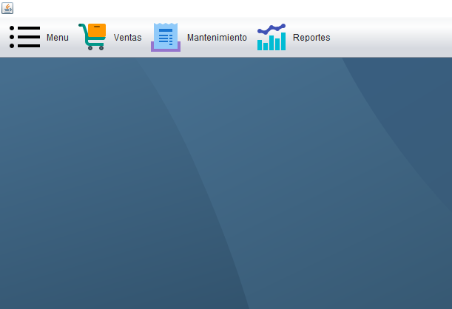
Se mostrará nuestra pantalla principal

Slide 23
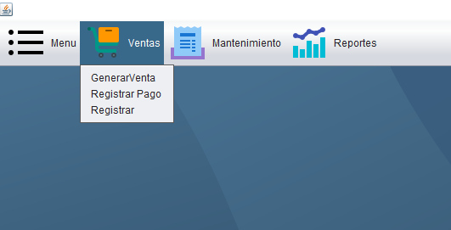
Para el menú ventas tendremos estos submenús.

Slide 24
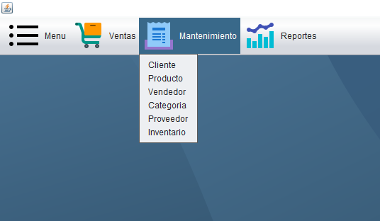
Para el menú mantenimiento tendremos:

Slide 25
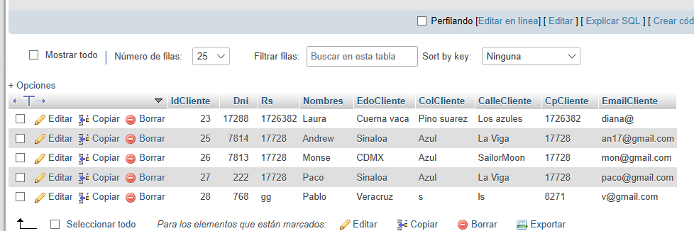
Revisaremos nuestros datos en phpMyadmin.

Slide 26
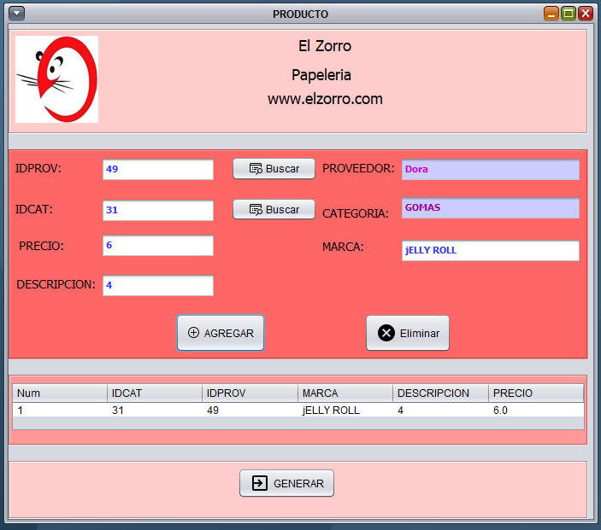
Ventana Ventas

Slide 27
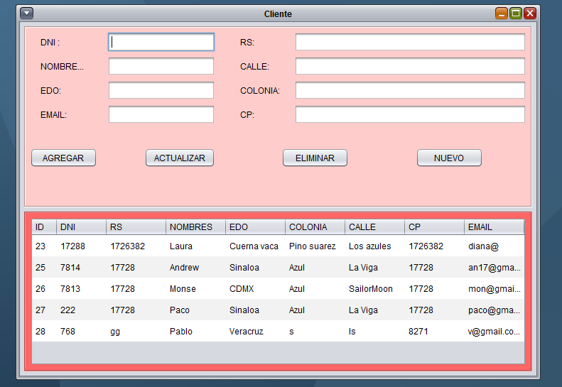
Ventana Cliente.

Slide 28
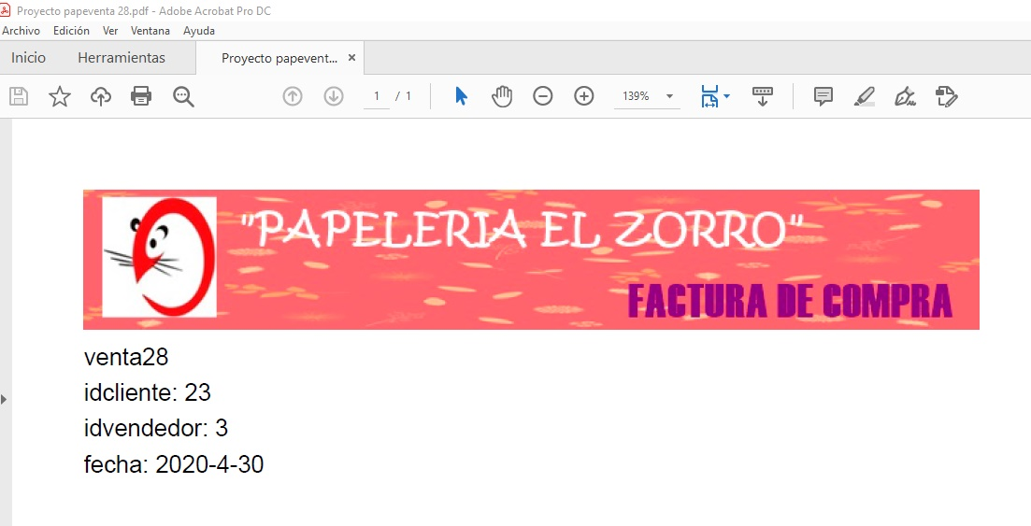
Generación de Factura
Al generar una venta se crea automáticamente un archivo PDF con información de la venta.

